Slide 1











Slide 2










Slide 3






Slide 4



Hoạt động 1: Giới thiệu về địa phương em

Slide 5
Hãy trình bày một số nét chính về địa phương em.
Tên của địa phương em là gì?
Thiên nhiên của địa phương em có đặc điểm gì nổi bật?
Địa phương em có những hoạt động kinh tế chủ yếu nào?
Giới thiệu nét văn hóa đặc sắc ở địa phương em?
Kể về một danh nhân tiêu biểu của địa phương em?

Slide 6
Nêu một điều em thích hoặc điều băn khoăn về môi trường ở địa phương mình.
Tìm hiểu nguyên nhân và đưa ra biện pháp khắc phục tình trạng môi trường đó.

Slide 7
Hoạt động 2: Lựa chọn thông tin cho phù hợp với hai vùng và ghi kết quả vào vở.

Slide 8
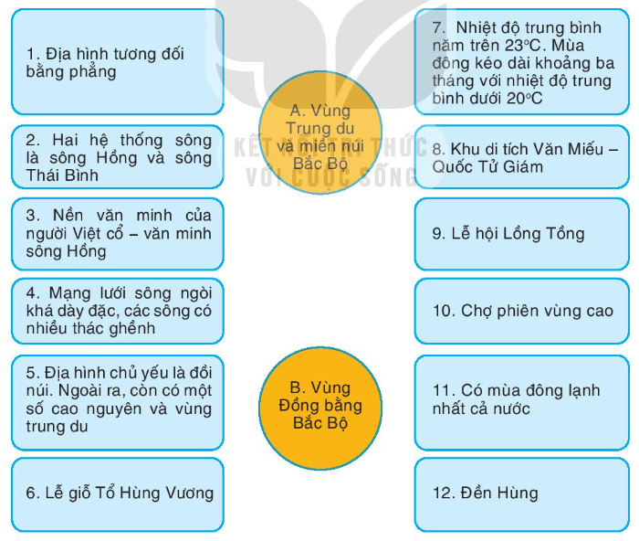

Slide 9
Hoạt động 3: Đặc điểm dân cư, hoạt động sản xuất và một số nét văn hóa của 2 vùng đã học

Slide 10
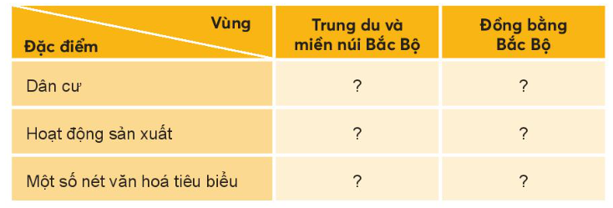
3. Hoàn thành bảng sau vào vở

Slide 11
Hoạt động 4: Xây dựng bảng dự kiến

Slide 12
Xây dựng bảng dự kiến những việc làm của em để góp phần gìn giữ và phát huy giá trị của một danh lam thắng cảnh hoặc một di tích lịch sử - văn hóa ở địa phương em (theo gợi ý dưới đây):
Tên danh lam thắng cảnh hoặc di tích lịch sử - văn hóa. | Những việc làm cụ thể để gìn giữ và phát huy giá trị | Ý nghĩa của việc làm đó

Slide 13


